Slide 1
PŘÍRODNÍ POLYMERY
Identifikace přírodních látek
RNDr. Ladislav Pospíšil, CSc.
POLYMER INSTITUTE BRNO
spol. s r.o.

Slide 2
LITERATURA – pouze ta, zaměřená na přírodní látky (polymery)
J. Zelinger, V. Heidingsfeld, P. Kotlík, E. Šimůnková: Chemie v práci konzervátora a restaurátora, ACADEMIA Praha 1987,
M. Večeřa, J. Gasparič: Důkaz a identifikace organických látek, SNTL Praha 1973
H. Paulusová: Základní látky v lakových vrstvách skleněných negativů, přednáška CHEMPOINT (VUT, fakulta chemická), Vědci pro chemickou praxi (lze najít na Internetu)
Infračervená spektroskopie – lze najít na www stránkách VŠCHT Praha
Atlasy spekter dodávané s IFČ spektrometry

Slide 3
Barevné reakce
Bod tání
Dělící metody
  Destilace
  Chromatografie
  Elektroforéza
Spektroskopické metody
  Hmotová spektroskopie
  FTIR spektroskopie
  NMR spektroskopie

Slide 4
Základní problémy analýzy přírodních látek (polymerů)
Nejsou to chemická individua
Liší se podle místa původu, např. pryskyřice
Vliv stárnutí, např. vysýchavé oleje
Často se vyskytují směsi přírodních látek (polymerů)
Při konzervování & restaurování není možné vzít větší množství vzorku
………………..

Slide 5
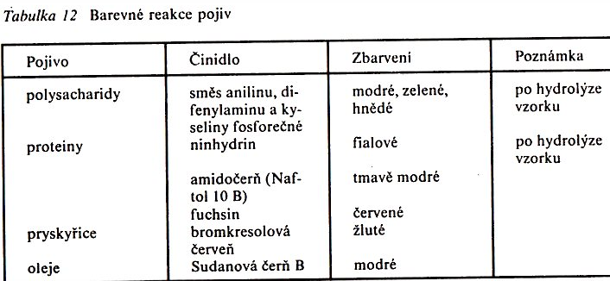
Barevné reakce

Slide 6
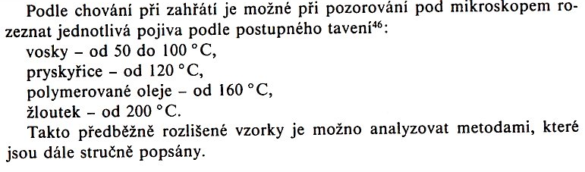
Bod tání

Slide 7
Dělící metody
Destilace – např. terpentýn
Extrakce – pryskyřice ze dřeva
Chromatografie – dělení aminokyselin na tenké vrstvě
Elektroforéza - dělení aminokyselin
…………….

Slide 8
Dělící metody - Destilace
Nevýhody:
  Potřeba většího množství vzorku
  Nelze pracovat s pevnými látkami
  Dělení není tak ostré jako u např. chromatografie
Výhody:
  Získá se množství, se kterým lze dále pracovat,
  Instrumentálně jednoduché, i vakuová rektifikace

Slide 9
Dělící metody - Chromatografie
Nevýhody:
  NEZíská se množství, se kterým lze dále pracovat,
  Instrumentálně NENÍ jednoduché
Výhody:
  Není Potřeba většího množství vzorku
  Dělení je tak ostré
  Lze pracovat i s pevnými látkami, pokud je lze převést do roztoku
  Velké množství chromatografických metod

Slide 10
Chromatografie – základní metody
Papírová (nejstarší)
Na tenké vrstvě (TLC – Thin Layer Chromatography)
Plynová (GC)
Kapalinová (HPLC)
Gelová
Iontoměničová
……………..

Slide 11
Chromatografické pojmy
Analyty – složky vzorku, které mají být chromatograficky rozděleny
Analytická chromatografie – chromatografie sloužící k zjištění existence analytu (tzv. kvalitativní stanovení) a k určení jeho koncentrace ve vzorku (tzv. kvantitativní stanovení).
Chromatograf – přístroj sloužící k chromatografické separaci složek vzorku
Chromatogram – záznam z chromatografu znázorňující jednotlivé analyty nejčastěji ve formě tzv. chromatografických píků (zón) oddělených navzájem základní linií
Chromatografická separace – rozdělení vzorku na jednotlivé složky (analyty) na základě rozdílné distribuce mezi mobilní a stacionární fázi
Mobilní fáze – neboli eluent, je fáze pohybující se chromatografickým systémem. Tato fáze přivádí vzorek do stacionární fáze, kde dochází k jeho separaci
Retenční čas – čas, který složka potřebuje k průchodu chromatografickým systémem
Preparativní chromatografie – slouží k izolaci čistých (nebo alespoň čistějších) složek vzorku, které jsou dále použity (k chemické reakci, další separaci apod.)
Stacionární fáze – je fáze ukotvená na místě, přes kterou prochází mobilní fáze a také složky vzorku. Jde např. o tenkou vrstvu silikagelu (při tenkovrstevné chromatografii) či kolona. Zde dochází k separaci v důsledku distribuce vzorku mezi stacionární a mobilní fázi

Slide 12
Rozdělení chromatografických metod podle uspořádání
sloupcová chromatografie (kolonová chromatografie, CC, column chromatography) - stacionární fáze je v koloně
papírová chromatografie (PP, paper chrom.) - stacionární fáze je papír nebo upravená celulóza
chromatografie na tenké vrstvě (TLC, thin layer chromatography) - stacionární fáze je suspenze v podobě tenké vrstvy

Slide 13
Rozdělení chromatografických metod podle mobilní fáze
plynová chromatografie (GC, gas chromatography) - mobilní fáze je plyn
kapalinová chromatografie (LC, HPLC, liquid chrom., rozdělovací chrom.) - mobilní fáze je kapalina.
Při kapalinové chromatografii je mobilní fází kapalina a stacionární fází je pevná látka (případně kapalina zakotvená v pevné látce). Kapalinová chromatografie se také nazývá jako rozdělovací chromatografie.

Slide 14
Rozdělení kapalinové chromatografie podle principu dělení
adsorpční chromatografie - stacionární fáze je adsorbent.
iontová chromatografie - stacionární fáze je ionex.
gelová chromatografie nebo gelová filtrační chromatografie - stacionární fáze je neionizovaný přírodní nebo syntetický gel.
afinitní chromatografie - stacionární fáze obsahuje zakotvené ligandy, na které se rozdělovaná látka váže.
rozdělovací chromatografie - o separaci rozhoduje různá rozpustnost složek vzorku v stacionární a mobilní fázi

Slide 15
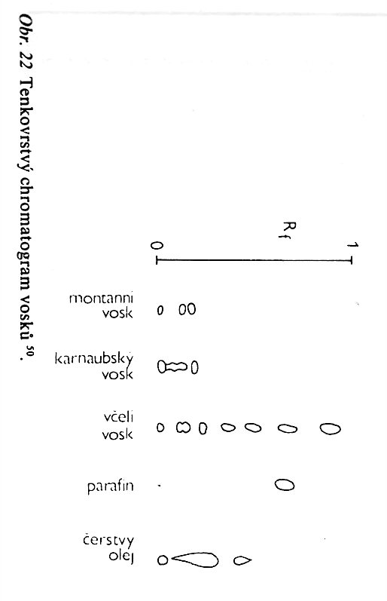
TL Chromatografie – bez předúpravy látky (např. hydrolýzou)

Slide 16
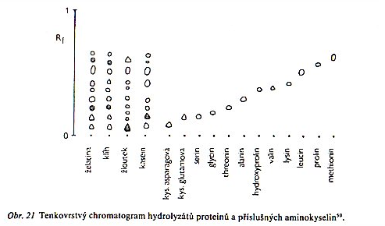
TL Chromatografie – po hydrolýze látek na monomery (zde aminokyseliny)

Slide 17
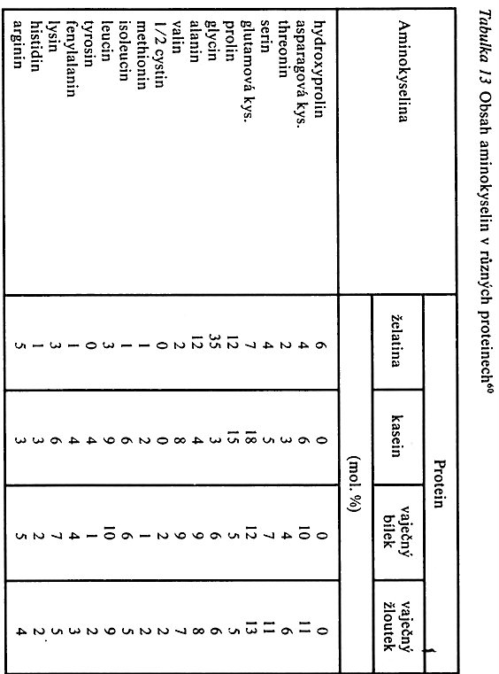
Aminokyseliny v různých proteinech (bylo už v přednášce minulé)

Slide 18
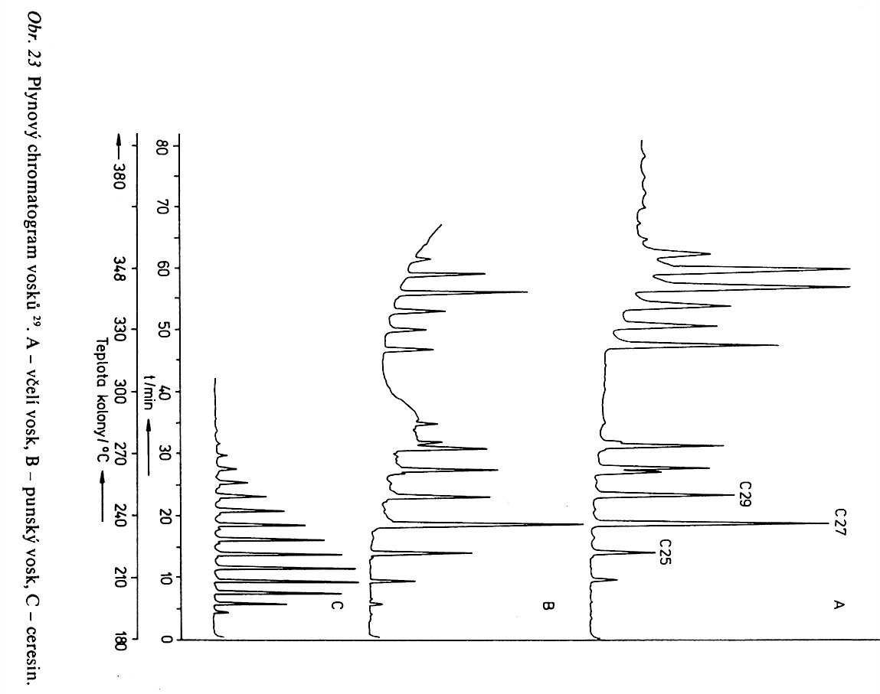
GC vosků po zmýdelnění a methylaci kyselin na methylestery

Slide 19
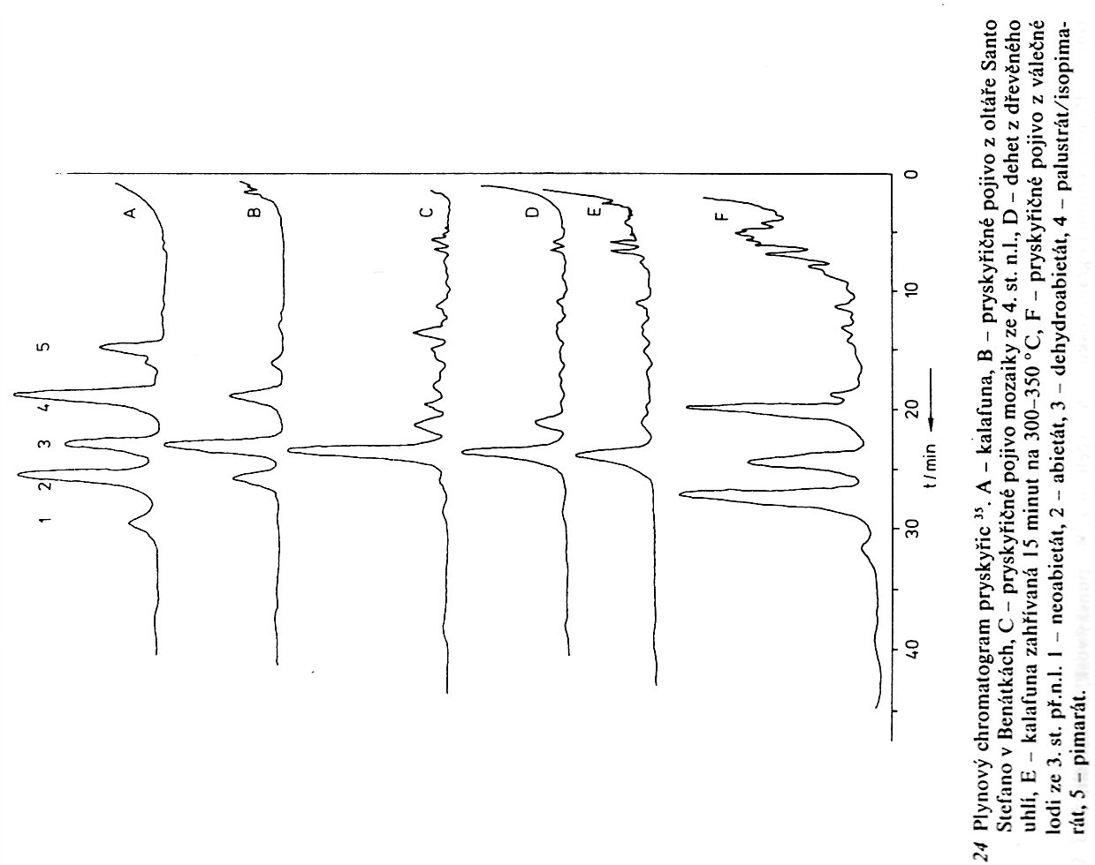
GC pryskyřic po zmýdelnění a methylaci kyselin na methylestery

Slide 20
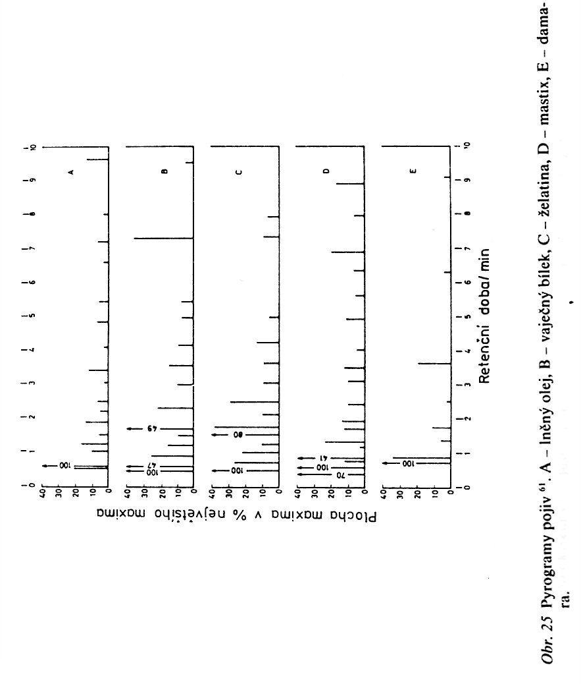
GC pojiv po pyrolýze při 600 °C

Slide 21
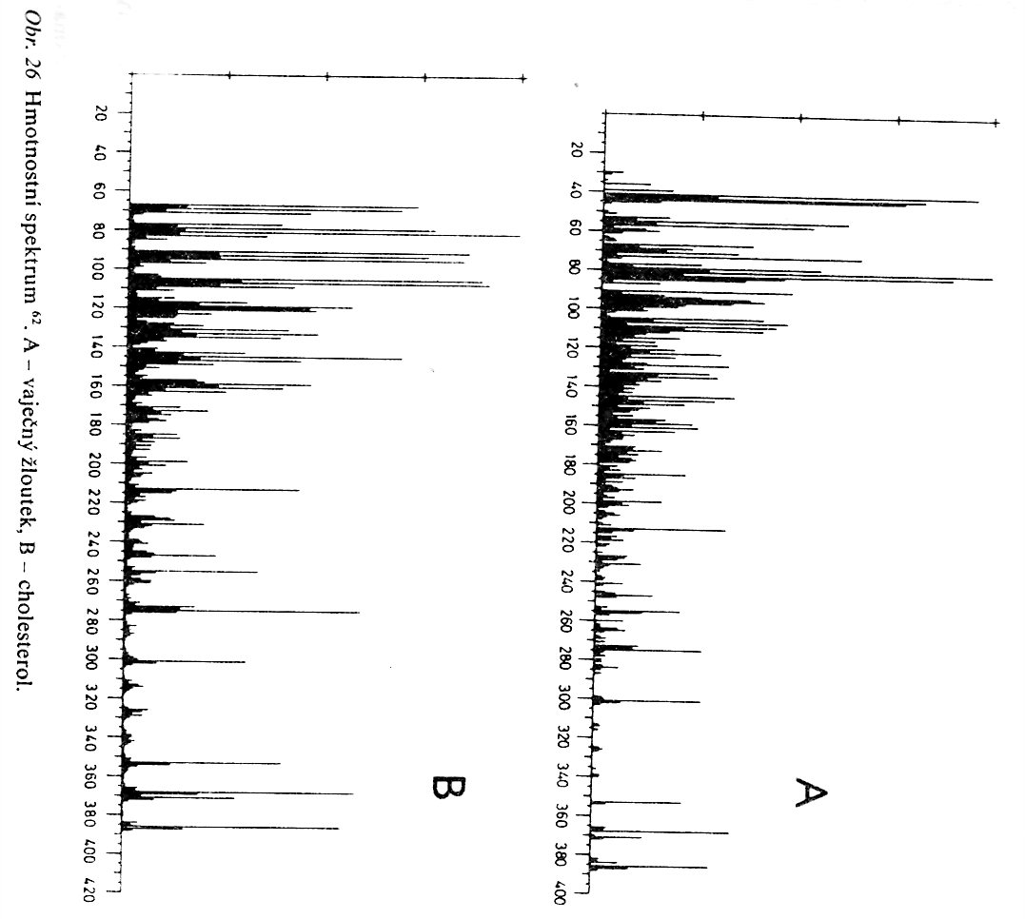
GC & hmotová spektroskopie 1

Slide 22
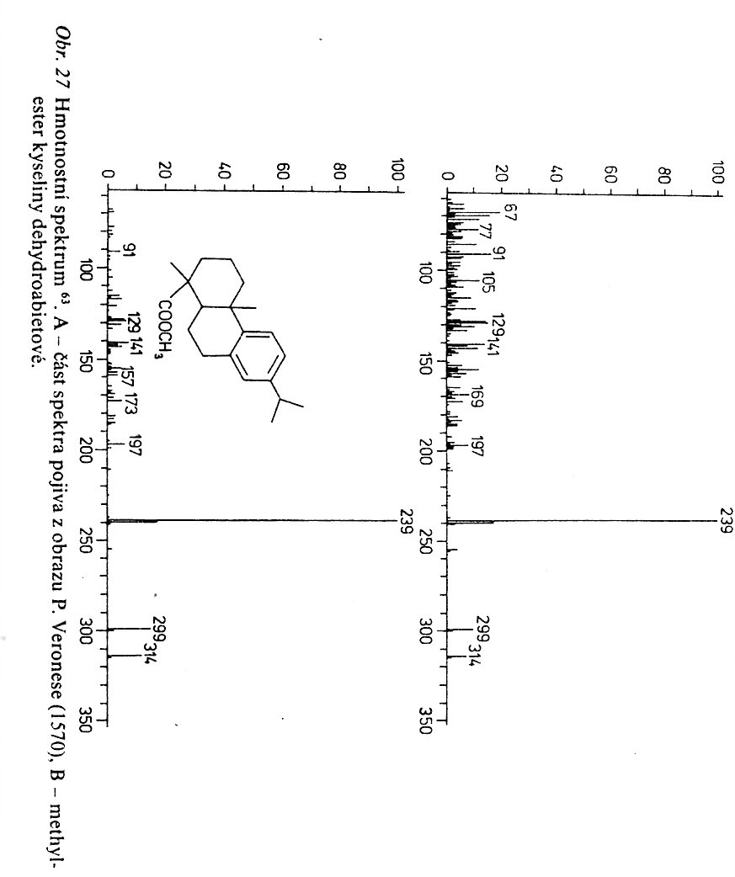
GC & hmotová spektroskopie 2

Slide 23
Elektroforéza
Elektroforéza je soubor separačních metod, které využívají k dělení látek jejich odlišnou pohyblivost ve stejnosměrném elektrickém poli. Na principu rozdílných elektroforetických mobilit se při ní dělí nabité molekuly (ionty).
V roce 1892 bylo publikováno, že anorganické částice v koloidním roztoku pod vlivem elektrického pole nenáhodně putují. Nedlouho poté byl tento jev popsán i u proteinů ve vodných roztocích.
V roce 1948 byl Nobelovou cenou oceněn švédský chemik Arne Tiselius, který ve 30. letech minulého století postavil aparaturu separující proteiny krevního séra na základě jejich elektroforetických mobilit.

Slide 24
Kapilární gelová elektroforéza ( též CGE z angl. Capillary Gel Electrophoresis) je druh elektroforézy, při níž se látky rozdělují na základě pohyblivosti v gelu. V kapiláře se nachází gel, jenž maximalizuje diference mezi elektroforetickými rychlostmi velkých iontů různých tvarů, které různě úspěšně migrují póry gelu. Gel zabraňuje vzniku elektroosmotického toku, a proto jen jeden druh kladných či záporných iontů putuje směrem k detektoru.
Pohyblivost v gelu závisí na náboji separované molekuly a její molekulové hmotnosti, intenzitě elektrického pole a samozřejmě typu a porozitě gelu (k nejběžnějším gelům patří polyakrylamidový a agarosový gel).
Na rozdíl od CZE při CGE může být separován a detekován během jednoho experimentu pouze jeden typ iontů. Kapilární gelová elektroforéza se využívá zejména pro velké ionty, jakými jsou sacharidy, peptidy, bílkoviny, sestřihy DNA a RNA.
Existují i varianty této metody (elektroforéza v polyakrylamidovém gelu v přítomnosti dodecylsíranu sodného, angl. sodium-dodecyl-sulphate-polyacrylamide-gel-electrophoresis, SDS-PAGE), kde se molekuly bílkovin dělí téměř výhradně podle své molekulové hmotnosti.
Gelová elektroforéza je v současnosti nejrozšířenější elektroforetickou metodou.

Slide 25
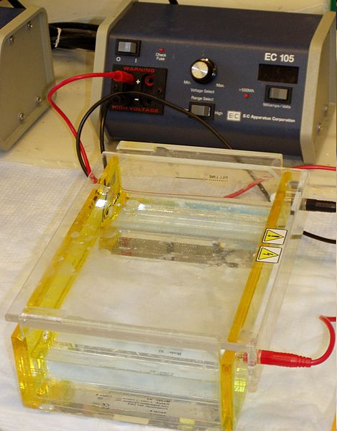
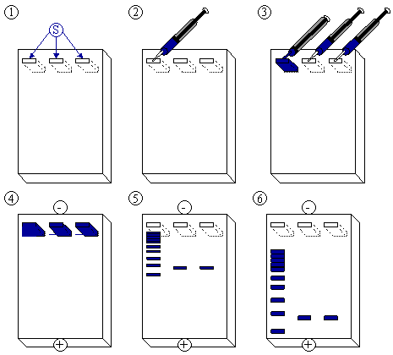
Elektroforéza

Slide 26
FTIR spektroskopie
Výhody:
  Dosti univerzální technika (pevné látky, kapaliny, plyny, roztoky, KBr technika, vícenásobný odraz, …)
  Malé množství vzorku
  Možnost spojení s mikroskopií
  …………….
Nevýhody:
  Instrumentálně i vzdělanostně náročné
  Spektrum závisí i na technice měření
  ……………..

Slide 27
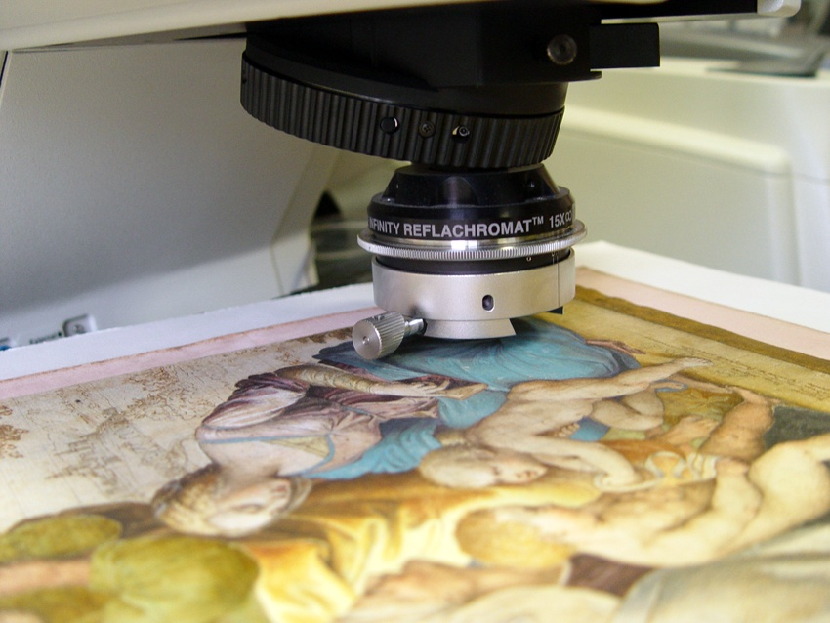
FTIR spektroskopie – spojení s mikroskopem

Slide 30
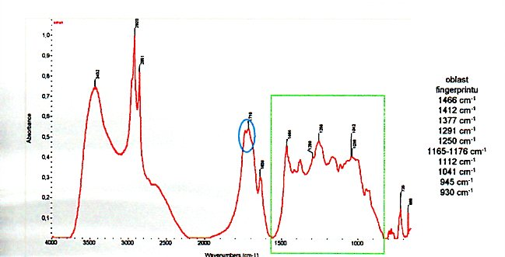
FTIR spektrum šelaku

Slide 31
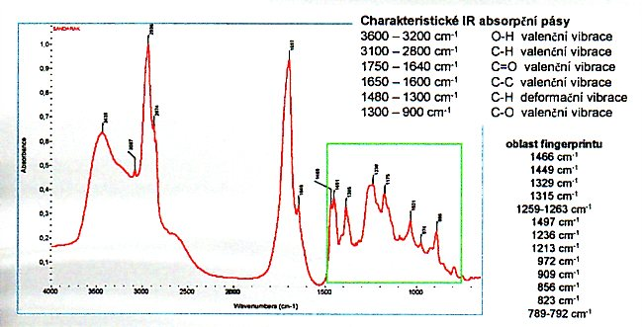
FTIR spektrum sandaraku

Slide 32
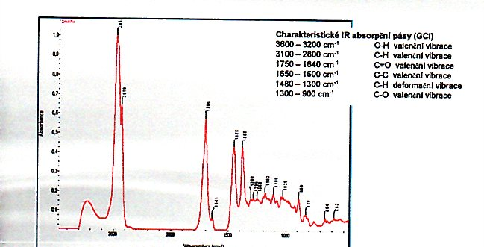
FTIR spektrum damary

Slide 33
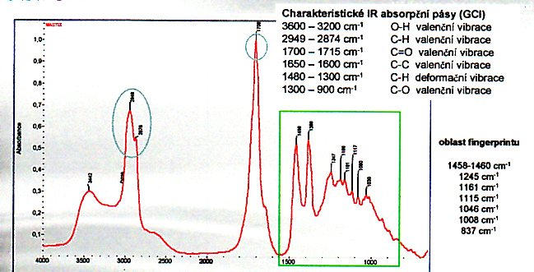
FTIR spektrum mastixu

Slide 34
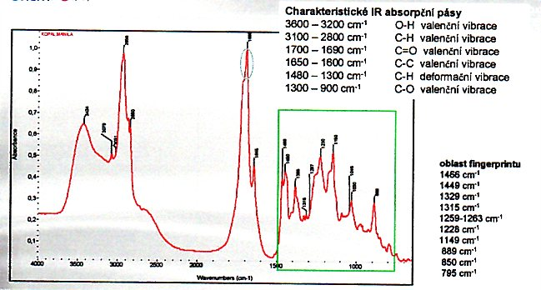
FTIR spektrum kopálu

Slide 35
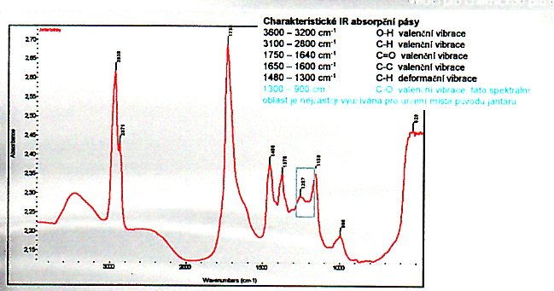
FTIR spektrum jantaru (oblast Baltu)

Slide 36
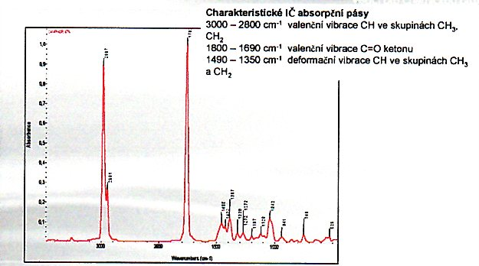
FTIR spektrum kafru

Slide 37
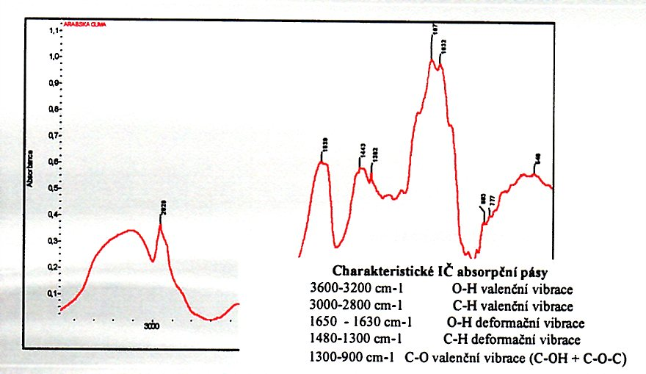
FTIR spektrum arabské gumy

Slide 38
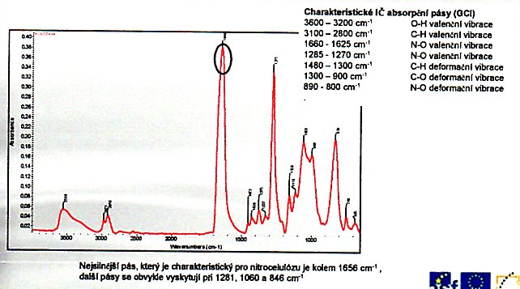
FTIR spektrum NITROCELULÓZY

Slide 39
FTIR spektrum celulózy, NITROCELULÓZY a triacetátu celulózy

Slide 40
FTIR spektrum celulózy, škrobu, dextrinu, celulózy s ligninem

Slide 41
FTIR spektrum celulózy (papír) a celulózy (jutové plátno)

Slide 42
FTIR spektrum kaseinu a kaseinového klihu (Ca sůl)

Slide 43
NMR spektroskopie
Výhody:
  Může být vodíkové i uhlíkové a případně i jiné spektrum
  Detailní informace o struktuře molekuly
  Jsou k dispozici simulační metody
  …………….
Nevýhody:
  Instrumentálně i vzdělanostně náročné
  Většinou nutno pracovat v roztoku nebo s kapalinou
  ……………..

Slide 44
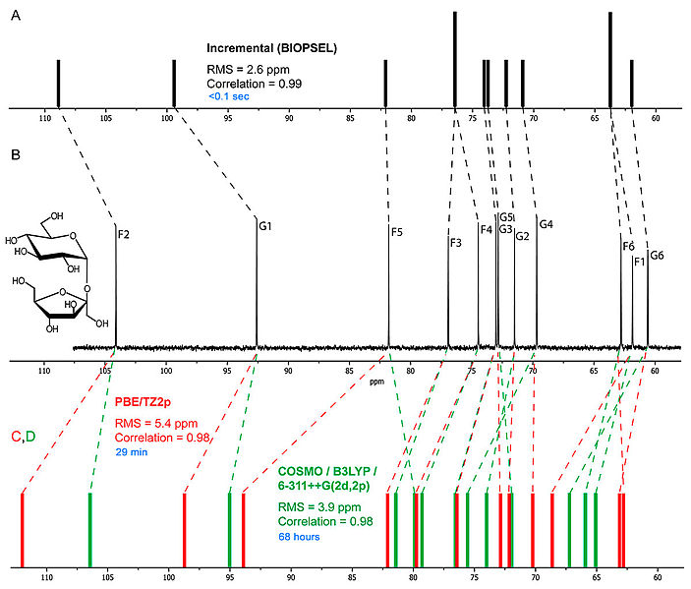
Comparative prediction of the 13C NMR spectrum of sucrose using various methods. Experimental spectrum is in the middle. Upper spectrum (black) was obtained by empirical routine. Lower spectra (red and green) were obtained by quantum-chemical calculations in PRIRODA and GAUSSIAN respectively. Included information: used theory level/basis set/solvent model, accuracy of prediction (linear correlation factor and root mean square deviation), calculation time on personal computer (blue

